Slide 1
UI레이아웃
- 메인 -
문서 번호
버전 | 1.02
제·개정일자 | 2026-08-03

Slide 2
개 정 이 력
개정번호 | 변경일 | 구분¹ | 개정 내역² | 작성자 | 승인자 | 비 고
0.01 | 2026-06-26 | 최초작성 | 6/26 메인 A타입으로 디자인 작업 요청 확인 | 고풀잎
0.02 | 2026-06-30 | 수정 | 일부 화면 수정 | 고풀잎
0.03 | 2026-07-01 | 추가 | 상품 목록 개선 화면 추가 | 고풀잎
0.04 | 2026-07-02 | 추가 | 메인 레이어 팝업 설계 추가 | 고풀잎
0.05 | 2026-07-08 | 수정 | 7/7 4시 트라이언소프트 상품 관련 추가/수정 요구사항 반영 찜하기 기능 추가 바로구매 버튼 삭제(수량/옵션 선택 레이어에서 넣는걸로 변경) | 고풀잎
1.00 | 2026-07-08 | 수정 | 6/26,7/2 메인 화면설계 현업 컨펌 완료 1.00v으로 반영 | 고풀잎
1.01 | 2026-07-15 | 수정 | 7/15 메인 디자인 피드백에서 요청한 기획 추가 내용 반영 | 고풀잎
1.02 | 2026-08-03 | 추가 | 8/3 공지사항 유형 메인 팝업 추가 반영 | 고풀잎
¹ 구분 : 변경 내용이 이전 문서에 대해 최초작성/승인/추가/수정/삭제 중 선택 기입
² 개정 내역: 변경이 발생되는 위치와 변경 내용을 자세히 기록

Slide 3
작업 참고 사항
국민행복몰을 UIUX 리뉴얼 프로젝트를 위한 작업 https://www.vouchermall.co.kr/main/main.do
행복몰 로고만 유지, 별다른 CI 가이드가 있거나 참고해야 할 디자인 소스는 없음
웹표준,접근성 준수
해상도
모바일 퍼스트 기반 반응형
모바일: 최소 360px 지원 (기존 지원 유지)
태블릿: 768px 지원
PC : 1440px / 지원 범위: 최소 1280px ~ 와이드 1920px 지원
콘텐츠 영역: 최대 폭 1200px (기존 폭 유지)

Slide 4
GNB 정의

Slide 5



PC - GNB 출력 정의
상단 GNB영역은 화면 하단으로 스크롤 시, TOP으로 항시 고정되도록 함
① 메인 상단 GNB 로그인 전/후
이벤트 상품 커뮤니티
상품 검색
② 마우스 오버 시
이벤트 상품 커뮤니티
기저귀
X
이벤트
기획전
육아 라이프
여성 케어
생활 지원
바우처별 상품 찾기
기저귀/조제분유 지원
여성청소년 생리용품
공지사항
FAQ
1:1 문의
보조금 찾기
AILET
참고 : https://mujikorea.co.kr/
https://www.vouchermall.co.kr/main/main.do
상단 헤더 검색 영역에서 검색 시,
상품 검색결과 공통 페이지로 떨어지는 구조

Slide 7



모바일/태블릿 - GNB 출력 정의
상단 GNB영역은 화면 하단으로 스크롤 시, TOP으로 항시 고정되도록 함
ⓛ 메인
이벤트 상품 커뮤니티
② 클릭 후, 서브 페이지 진입 시
상단 영역은 화면 하단으로 스크롤 시, TOP으로 항시 고정되도록 함
<
상품
육아 라이프 여성 케어 생활 지원 바우처별 상품 찾기
분유
기저귀
물티슈
해당 영역은 상품 분류 늘어날 것을 고려해 좌우 스크롤 기능을 넣도록 함
참고 : https://www.kurly.com/collection-groups/market-newproduct?collectionGroupsCode=market-newproduct&filters=&collection=newranking1

Slide 8

③ 모바일 only 하단 고정 네비게이션 바
④ 검색 (디폴트)
이벤트 상품 커뮤니티
④ 검색 아이콘 클릭 시, (검색 레이어 열림)
1
2
3
4
<
기저귀
X
IMG
최근 검색어
인기 검색어
최근 검색어
인기 검색어
클릭 시 카테고리 레이어 열림
클릭 시 메인으로 이동
로그인 전 : 클릭 시 로그인 페이지로 이동
로그인 후 : 클릭 시 내 정보 > 내 회원정보로 이동
④ 클릭 시, 최근 본 상품 화면 이동
2026-06-26
1. 하기스
2. 킨도
3. 마미포코
4. 기저귀
5. 팬티라이너
6. 분유
7. 리베로
8. 모모래빗
9. 첫만남
10. 국내분유
기저귀
물티슈
좋은느낌
X
2026-06-26
X
2026-06-26
X
전체 삭제

Slide 9
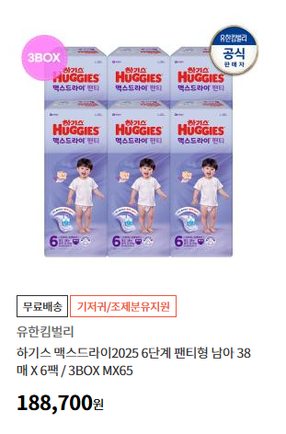
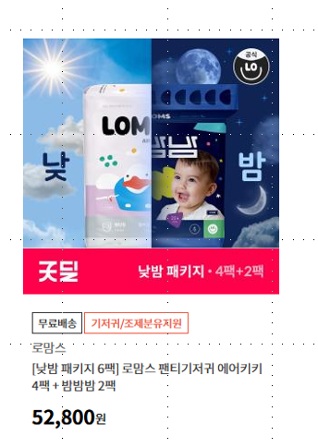
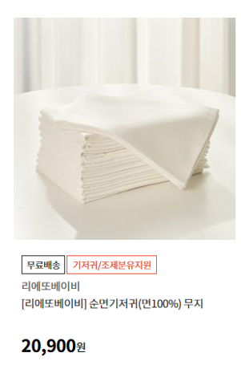
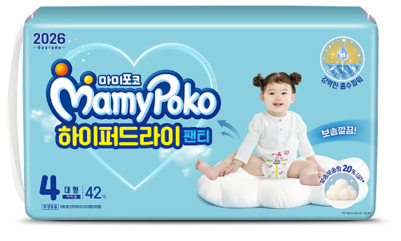

7/8 0.05v
7/7 트라이언소프트 추가요청사항 반영(권용현C,조상희B)
찜하기 기능 추가
바로구매 버튼 삭제
상품 목록 개선 방향
AS-IS
TO-BE
상품 개선 type A
할인
사은품
상품 목록 이미지 가이드 통일 (단품 썸네일 1개 등록)
할인 상품 태그 표기 (할인/정액 동일)
할인 전 > 후 금액 표기
사은품 태그 (사은품 지급 상품 경우)
유기농/친환경 표기 ( 유기농, 친환경, 유기농/친환경 3개의 구분자 있음)
>> 생리대 상품에서만 표기 됨
⑥ 바우처 태그 표기
- 현재는 상품 1개당 1:1 매핑이지만 추후 2개이상이 될 수 있음
- 참고로 현재 바우처 구분은 2개만 존재
찜하기 기능
장바구니 담기 기능
#유기농 #친환경
$브랜드명$
$상품명상품명상품명상품명………상품명
상품명…최대2줄..길어지면…처리입니다$
$용량/수량$
$75,800$
95,800원
원
기저귀/분유
여성청소년 생리대
상품 브랜드 담당자별 등록 이미지 스타일이 다 달라서 통일성 X , 전체 상품 목록 쪽 지저분해 보임
할인 상품, 사은품 증정 등에 대한 표기 기능이 없어, 썸네일에 모두 표기하는 추세
할인 상품의 경우 기존 가격에 비해 얼마나 할인되고 있는지 확인 불가
현재 3천원 상품도 모두 무료배송 상태
바우처 태그 표기(현재는 상품 1개당 1:1 매핑이지만 추후 2개이상이 될 수 있음)
(참고로 현재 바우처 구분은 2개만 되어있음)
첫만남
담기
* 참고 레퍼런스
올리브영 https://www.oliveyoung.co.kr/
컬리 https://www.kurly.com/main
무인양품 https://mujikorea.co.kr/
무신사 https://www.musinsa.com/
오늘의집 https://ohou.se/

Slide 10

7/8 0.05v
7/7 트라이언소프트 추가요청사항 반영(권용현C,조상희B)
찜하기 기능 추가
바로구매 버튼 삭제
상품 개선 type B
상품 개선 type C
태그 제일 많이 노출되는 케이스
태그 제일 적게 노출되는 케이스
바우처 태그 1개~최대 2개 출력 가능
태그 제일 많이 노출되는 케이스
태그 제일 적게 노출되는 케이스
2026년 7월1일 기준 바우처 태그 매핑
기저귀 – 기저귀/조제분유, 첫만남 이용권(예상)
분유 - 기저귀/조제분유, 첫만남 이용권(예상)
생리대 – 여성청소년 생리대지원
생리팬티 – 여성청소년 생리대지원
물티슈 – 기저귀/조제분유, 첫만남 이용권(예상)
할인
사은품
기저귀/분유
첫만남
기저귀/분유
할인
사은품
$브랜드명$
$상품명상품명상품명상품명………상품명
상품명…최대2줄..길어지면…처리입니다$
$브랜드명$
$상품명상품명상품명상품명………상품명
상품명…최대2줄..길어지면…처리입니다$
$브랜드명$
$상품명상품명상품명상품명………상품명
상품명…최대2줄..길어지면…처리입니다$
$브랜드명$
$상품명상품명상품명상품명………상품명
상품명…최대2줄..길어지면…처리입니다$
#유기농 #친환경
#유기농 #친환경
$용량/수량$
$용량/수량$
$용량/수량$
$용량/수량$
$75,800$
$75,800$
95,800원
원
$75,800$
95,800원
원
$75,800$
원
원
담기
담기
담기
담기
기저귀/분유
첫만남
기저귀/분유

Slide 11
7/8 0.05v
7/7 트라이언소프트 추가요청사항 반영(권용현C,조상희B)
찜하기 기능 추가
바로구매 버튼 삭제
기저귀/조제분유 지원 상품 출력 케이스 ( 첫만남 이용권은 현재 없으나 확장 예정으로 예시 태그 반영)
할인
사은품
할인
사은품
$브랜드명$
$상품명상품명상품명상품명………상품명
상품명…최대2줄..길어지면…처리입니다$
$브랜드명$
$상품명상품명상품명상품명………상품명
상품명…최대2줄..길어지면…처리입니다$
$브랜드명$
$상품명상품명상품명상품명………상품명
상품명…최대2줄..길어지면…처리입니다$
$브랜드명$
$상품명상품명상품명상품명………상품명
상품명…최대2줄..길어지면…처리입니다$
$브랜드명$
$상품명상품명상품명상품명………상품명
상품명…최대2줄..길어지면…처리입니다$
$브랜드명$
$상품명상품명상품명상품명………상품명
상품명…최대2줄..길어지면…처리입니다$
$용량/수량$
$용량/수량$
$용량/수량$
$용량/수량$
$용량/수량$
$용량/수량$
$75,800$
$75,800$
$75,800$
원
$75,800$
$75,800$
$75,800$
95,800원
원
95,800원
원
원
원
원
담기
담기
담기
담기
담기
담기
기저귀/분유
첫만남
기저귀/분유
첫만남
기저귀/분유
첫만남
기저귀/분유
첫만남
기저귀/분유

Slide 12

7/8 0.05v
7/7 트라이언소프트 추가요청사항 반영(권용현C,조상희B)
찜하기 기능 추가
바로구매 버튼 삭제
여성청소년 생리대 지원 상품 출력 케이스
할인
사은품
할인
사은품
$브랜드명$
$상품명상품명상품명상품명………상품명
상품명…최대2줄..길어지면…처리입니다$
$브랜드명$
$상품명상품명상품명상품명………상품명
상품명…최대2줄..길어지면…처리입니다$
$브랜드명$
$상품명상품명상품명상품명………상품명
상품명…최대2줄..길어지면…처리입니다$
$브랜드명$
$상품명상품명상품명상품명………상품명
상품명…최대2줄..길어지면…처리입니다$
$브랜드명$
$상품명상품명상품명상품명………상품명
상품명…최대2줄..길어지면…처리입니다$
$브랜드명$
$상품명상품명상품명상품명………상품명
상품명…최대2줄..길어지면…처리입니다$
#유기농 #친환경
#유기농 #친환경
#유기농
#친환경
$용량/수량$
$용량/수량$
$용량/수량$
$용량/수량$
$용량/수량$
$용량/수량$
$75,800$
$75,800$
$75,800$
원
$75,800$
$75,800$
$75,800$
95,800원
원
95,800원
원
원
원
원
담기
담기
담기
담기
담기
담기
여성청소년 생리대
여성청소년 생리대
여성청소년 생리대
여성청소년 생리대
여성청소년 생리대
여성청소년 생리대

Slide 13
디바이스 별 메인 영역 정의
PC
GNB
태블릿
모바일
상단 롤링 배너
GNB
GNB
상단 롤링 배너
상단 롤링 배너
IMG
IMG
IMG
IMG
IMG
IMG
IMG
IMG
IMG
IMG
IMG
IMG
IMG
IMG
IMG
이벤트
기획전
육아라이프
여성 케어
생활 지원
이벤트
기획전
육아라이프
여성 케어
생활 지원
이벤트
기획전
육아라이프
여성 케어
생활 지원
바우처별 인기 상품
바우처별 인기 상품
바우처별 인기 상품
바우처 1유형
바우처 1유형
바우처 1유형
최근 본 상품
상품
상품
상품
상품
상품
상품
상품
상품
상품
상품
IMG
상품
상품
상품
상품
상품
상품
상품
상품
상품
상품
IMG
상품
상품
바우처 2유형
상품
상품
IMG
상품
상품
상품
상품
바우처 2유형
바우처 2유형
상품
상품
상품
상품
상품
상품
상품
상품
상품
상품
^
TOP
상품
상품
상품
상품
상품
상품
상품
상품
자주 찾는 문의
^
TOP
상품
상품
공지사항
자주 찾는 문의
푸터 영역
자주 찾는 문의
공지사항
공지사항
^
TOP
푸터 영역
푸터 영역
하단 고정 탭 바 영역

Slide 14
PC_메인

Slide 15
메인
CH-U-MA-00
2026.06.22
7/8 0.05v
7/7 트라이언소프트 추가요청사항 반영(권용현C,조상희B)
찜하기 기능 추가
바로구매 버튼 삭제
https://www.vouchermall.co.kr/main/main.do
고풀잎
화면 스크롤 다운 시,
해당 영역 항시 TOP으로 고정
이벤트 상품 커뮤니티
1
상품 검색
2
Description
1 | GNB 영역 마우스 오버 시 하단 메뉴 레이어 열림
2 | 검색 아이콘 검색어 입력 후 클릭 시, 공통검색 결과 화면 연결 CH-U-SE-00-00 My 아이콘 로그인 전, - 로그인 화면으로 연결 CH-U-LO-01-01 로그인 후 – 내 정보 화면으로 연결 CH-U-MY-01-01 장바구니 아이콘 장바구니 목록 화면으로 연결 CH-U-CA-01-01
3 | 3-1 이벤트/기획전 상단 배너 타이틀 + 이벤트/기획전 기간 출력 3-2 배너 롤링 버튼 클릭 시, 좌 우 배너 롤링 기능 3-3 배너 노출 순서 출력
4 | 썸네일 + 텍스트 배너 클릭 시 2depth 해당 화면으로 이동
5 | 5-1 바우처 탭 영역 선택 시, 하단에 관련 바우처 상품 출력 5-2 인기 상품 목록 썸네일 + 브랜드명 + 상품명 + 용량 + 가격 할인태그/사은품태그/찜하기 기능 유기농,친환경 태그(생리대제품에만 출력) 장바구니 담기 버튼 구매 가능한 바우처 (추후 복수 바우처 노출 가능성 있음) 5-3 국민행복몰 추천 상품 목록 4x2줄 출력
6 | 6-1 최근 본 상품 (최대 3개 출력) 클릭 시 해당 상품 페이지 이동 6-2 TOP 네비게이션 버튼 클릭 시 화면 스크롤 업 기능
7/15 1.01v
7/15메인 디자인 피드백에서 나온 기획수정 내용 반영 (권용현C,조상희B)
5-1 바우처 별 탭 유형으로 변경 적용
5-3 추천 상품 영역 추가 반영
무더위 이겨내기!
팸퍼스 BEST 기획전!
3-1
IMG
< >
2026.06.22 ~ 2026.06.28
3-2
3-3
1/5
4
6-1
IMG
IMG
IMG
IMG
IMG
최근 본 상품
IMG
이벤트
기획전
육아라이프
여성 케어
생활 지원
IMG
바우처별 인기 상품
기저귀/조제분유 지원
여성청소년 생리용품
5-1
IMG
IMG
IMG
5-2
IMG
IMG
6-2
할인
사은품
할인
사은품
^
TOP
상단 탭 선택 시,
관련 바우처 인기 상품 출력
4X2줄씩 상품출력
[마미포코]
슈퍼컴포트팬티 특대형 여아 전용
상품명은 2줄까지나옵니다. …………….
36P x 3팩
[임페리얼]
남양 임페리얼 XIO 4단계
800g x 3캔
[오브맘]
알프스 청정 프리미엄 오브맘.. ..
2,3단계 200ml X 24입
[유한킴벌리]
하기스 맥스드라이 2025 6단계...
팬티형 여아
38매 X2팩 KA30…
32,500원
32,500원
42,000원
73,900원
95,800원
55,000원
기저귀/분유
기저귀/분유
기저귀/분유
기저귀/분유
담기
담기
담기
담기
▼ 다음 페이지에서 이어짐

Slide 16
7/8 0.05v
7/7 트라이언소프트 추가요청사항 반영(권용현C,조상희B)
찜하기 기능 추가
바로구매 버튼 삭제
국민행복몰 추천 상품
5-3
Description
7 | 7-1 자주 찾는 문의 관리자에서 설정한 FAQ 3개 출력 카테고리 + 제목 > 클릭 시 상세 페이지 연결 7-2 바로가기 링크 클릭 시, 자주 찾는 문의 화면 연결 CH-U-CO-02-01-01
8 | 8-1 공지사항 관리자에서 설정한 최신 공지 3개 출력 제목 + 등록 일자 제목 클릭 시 상세페이지 연결 8-2 바로가기 링크 클릭 시, 공지사항 목록 연결 CH-U-CO-01-01
9 | 9-1 사용자 정보 확인 텍스트 링크 클릭 시 사용자 정보 확인 팝업 출력 CH-U-VE-01-01-01p 9-2 이용약관 텍스트 링크 클릭 시 이용약관 팝업 출력 CH-U-TE-01-01-01p 9-3 개인정보 처리 방침 클릭 시 개인정보 처리방침 팝업 출력 CH-U-PP-01-01-01p
7/15 1.01v
7/15메인 디자인 피드백에서 나온 기획수정 내용 반영 (권용현C,조상희B)
5-1 바우처 별 탭 유형으로 변경 적용
5-3 추천 상품 영역 추가 반영
IMG
IMG
IMG
IMG
4X2줄씩 상품출력
유기농
친환경
할인
사은품
[깨끗한나라]
프리미엄급 디어스킨 리얼 모딜 중형
32P(16+16)
[바디피트]
천연코튼 팬티라이너 일반 무향
120p(40Px3)
[좋은느낌]
좋은느낌 순수 울트라 날개 대형
16매X 2팩(EA)
[유한킴벌리]
화이트 제로필 활동성 생리대 대형
14매X 3팩 JF20
8,900원
10,400원
7,000원
12,900원
15,800원
여성청소년 생리대
여성청소년 생리대
여성청소년 생리대
여성청소년 생리대
담기
담기
담기
담기
자주 찾는 문의
바로가기 +
7-2
회원가입/이용안내 지원대상자가 자녀일 경우, 자녀명으로 가입해야하나요?
7-1
주문/결제 결제수단에는 어떤 것들이 있나요?
주문/결제 지원물품이 다른 바우처를 한번에 결제할 수 있나요?
공지사항
바로가기 +
8-2
8-1
옵튜코리아 X 하기스 2박스 기획전
2026-06-11
올푸름 X 킨도&마미포코 기획전
2026-06-10
대디포베베 X 로맘스 기획전
2026-06-09
9-1
트라이언 소프트㈜
대표 : 한창실 주소 : 서울 강남구 강남대로 566 신영와코루빌딩 5층
사업자등록번호 : 206-81-18204
통신판매업신고번호 : 2018-서울강남-04509호
사용자 정보 확인
이용약관
개인정보 처리 방침
고객센터 1833-8546
운영시간 : 09:00 ~ 18:00 (주말, 공휴일 휴무)
점심시간 : 11:30 ~ 13:00
9-2
9-3

Slide 17
모바일 메인

Slide 18
메인
CH-U-MA-00
2026.06.22
7/8 0.05v
7/7 트라이언소프트 추가요청사항 반영(권용현C,조상희B)
찜하기 기능 추가
바로구매 버튼 삭제
메인
고풀잎
Description
1 | 카테고리 아이콘 클릭 시 카테고리 레이어 출력 CH-U-MO-CA-01
2 | 홈 아이콘 메인으로 이동 CH-U-MA-00-00
3 | My 아이콘 로그인 전, - 로그인 화면으로 연결 CH-U-LO-01-01 로그인 후 – 내 정보 화면으로 연결 CH-U-MY-01-01
4 | 최근 본 상품 클릭 시 최근 본 상품 화면이동
6
9
10
11
12
7/15 1.01v
7/15메인 디자인 피드백에서 나온 기획수정 내용 반영 (권용현C,조상희B)
5-1 바우처 별 탭 유형으로 변경 적용
5-3 추천 상품 영역 추가 반영
이벤트 상품 커뮤니티
IMG
IMG
자주 찾는 문의
바로가기 +
지원대상자가 자녀일 경우, 자녀명으로 가입해야하나요?
무더위 이겨내기!
팸퍼스 BEST 기획전!
결제수단에는 어떤 것들이 있나요?
IMG
지원물품이 다른 바우처를 한번에 결제할 수 있나요?
< >
2026.06.22 ~ 2026.06.28
[오브맘]
알프스 청정 프리미엄 오브맘.. ..
2,3단계
200ml X 24입
[유한킴벌리]
하기스 맥스드라이 2025 6단계...
팬티형 여아
38매 X2팩 KA30
공지사항
바로가기 +
42,000원
73,900원
옵튜코리아 X 하기스 2박스 기획전….
2026-06-11
기저귀/분유
기저귀/분유
올푸름 X 킨도&마미포코 기획전
2026-06-10
1/5
담기
담기
대디포베베 X 로맘스 기획전…
2026-06-09
IMG
IMG
IMG
IMG
IMG
내용 중략 (인기 상품 2X4개 출력)
국민행복몰 추천상품
사용자 정보 확인
이용약관
개인정보 처리 방침
이벤트
기획전
육아라이프
여성 케어
생활 지원
^
TOP
IMG
IMG
바우처별 인기 상품
고객센터 1833-8546
운영시간 : 09:00 ~ 18:00 (주말, 공휴일 휴무)
점심시간 : 11:30 ~ 13:00
기저귀/조제분유 지원
여성청소년 생리용품
IMG
IMG
할인
사은품
[깨끗한나라]
프리미엄급 디어스킨 리얼 모딜
중형 32P(16+16)
[바디피트]
천연코튼 팬티라이너 일반 무향
120p(40Px3)
트라이언 소프트㈜
대표 : 한창실 주소 : 서울 강남구 강남대로 566 신영와코루빌딩 5층
사업자등록번호 : 206-81-18204
통신판매업신고번호 : 2018-서울강남-04509호
8,900원
10,400원
여성청소년 생리대
여성청소년 생리대
[마미포코]
슈퍼컴포트팬티 특대형 여아…..
36P x 3팩
[임페리얼]
남양 임페리얼 XIO 4단계
800g x 3캔
담기
담기
내용 중략 (추천 상품 2X4개 출력)
1
2
3
4
32,500원
32,500원
95,800원
IMG
하단 고정 탭 바 영역
기저귀/분유
기저귀/분유
담기
담기
화면 이어서 ▶
화면 이어서 ▶

Slide 19
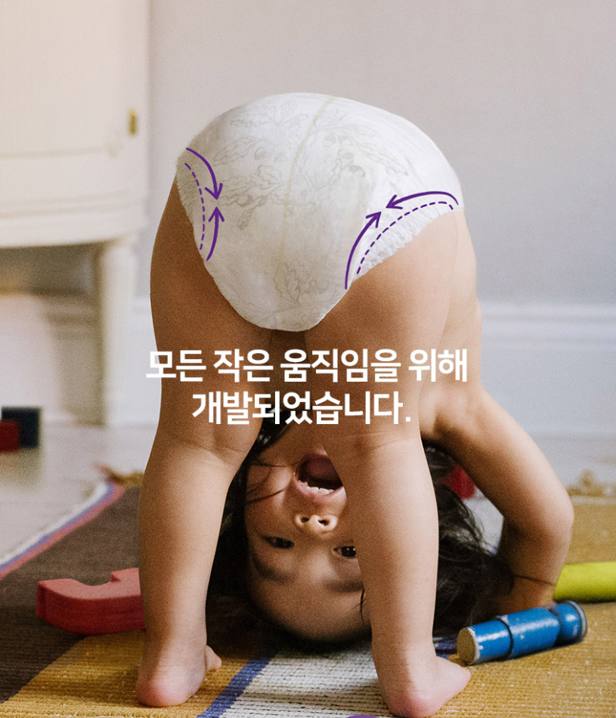


메인 레이어 팝업(모바일)_이벤트/기획전 유형
CH-U-MA-00-01p
2026.07.02
메인
고풀잎
바닥 딤 처리
Description
* 팝업 정의 관리자에서 등록한 이미지 배너가 롤링되는 형태 자동 롤링 ( 3초마다 자동 롤링, 터치로 좌우 슬라이드 가능) 클릭 시 상세 페이지로 랜딩
1 | 배너 개수 출력 현재 화면/전체 개수
2 | 이미지 배너 영역 관리자에서 등록한 이미지 배너 출력 클릭 시, 상세 페이지 연결
3 | 오늘 하루 보지 않기 선택 시 해당 일자 자정까지 해당 팝업 비출력
4 | 닫기 선택 시 해당 팝업 닫기
1/5
1
2/5
2/5
2
가볍게 체험하세요!
로맘스 에어키키
풀커버 팬티기저귀
체험팩 특가
비씨카드 결제 수단 추가 안내
리베로 기저귀
7월 특별 기획전
최대 35% 할인
22년 1월 3일부터 비씨카드 결제 시 전자바우처 사용 가능
바로 가기
바로 가기
바로 가기
오늘 하루 보지 않기
3
4
오늘 하루 보지 않기
닫기
오늘 하루 보지 않기
닫기
닫기

Slide 20
메인 레이어 팝업(PC)- 이벤트/기획전 유형
CH-U-MA-00-01p
2026.07.02
메인
고풀잎
2/5
가볍게 체험하세요!
로맘스 에어키키
풀커버 팬티기저귀
체험팩 특가
바로 가기
오늘 하루 보지 않기
닫기

Slide 21

메인 레이어 팝업(모바일) _ 공지사항 유형
CH-U-MA-00-02p
2026.08.03
메인
고풀잎
바닥 딤 처리
Description
* 팝업 정의 관리자에서 등록한 이벤트/기획전/공지사항 이미지가 롤링되는 형태 자동 롤링 ( 3초마다 자동 롤링, 터치로 좌우 슬라이드 가능) 클릭 시 상세 페이지로 랜딩
1 | 관리자에서 “ 공지사항 유형＂을 선택할 경우 타이틀 영역만 관리자에서 입력 가능 디자인은 고정 스타일로 출력 (전시 순위는 지정 가능)
2
3
4
8/3 1.02v
공지사항용 고정 메인 팝업 디자인 추가 반영
1/5
$2026년 8월
서비스 정기점검
안내 공지$
바로 가기
오늘 하루 보지 않기
닫기

Slide 22
메인 레이어 팝업(PC)_ 공지사항 유형
CH-U-MA-00-02p
2026.08.03
메인
고풀잎
8/3 1.02v
공지사항용 고정 메인 팝업 디자인 추가 반영
2/5
2026년8월
서비스정기점검
안내공지
바로 가기
오늘 하루 보지 않기
닫기

